Slide 1
МБОУ г. Иркутска СОШ №2 им. М.С. Вишнякова
Профилактическая неделя «Будущее в моих руках»

Slide 2
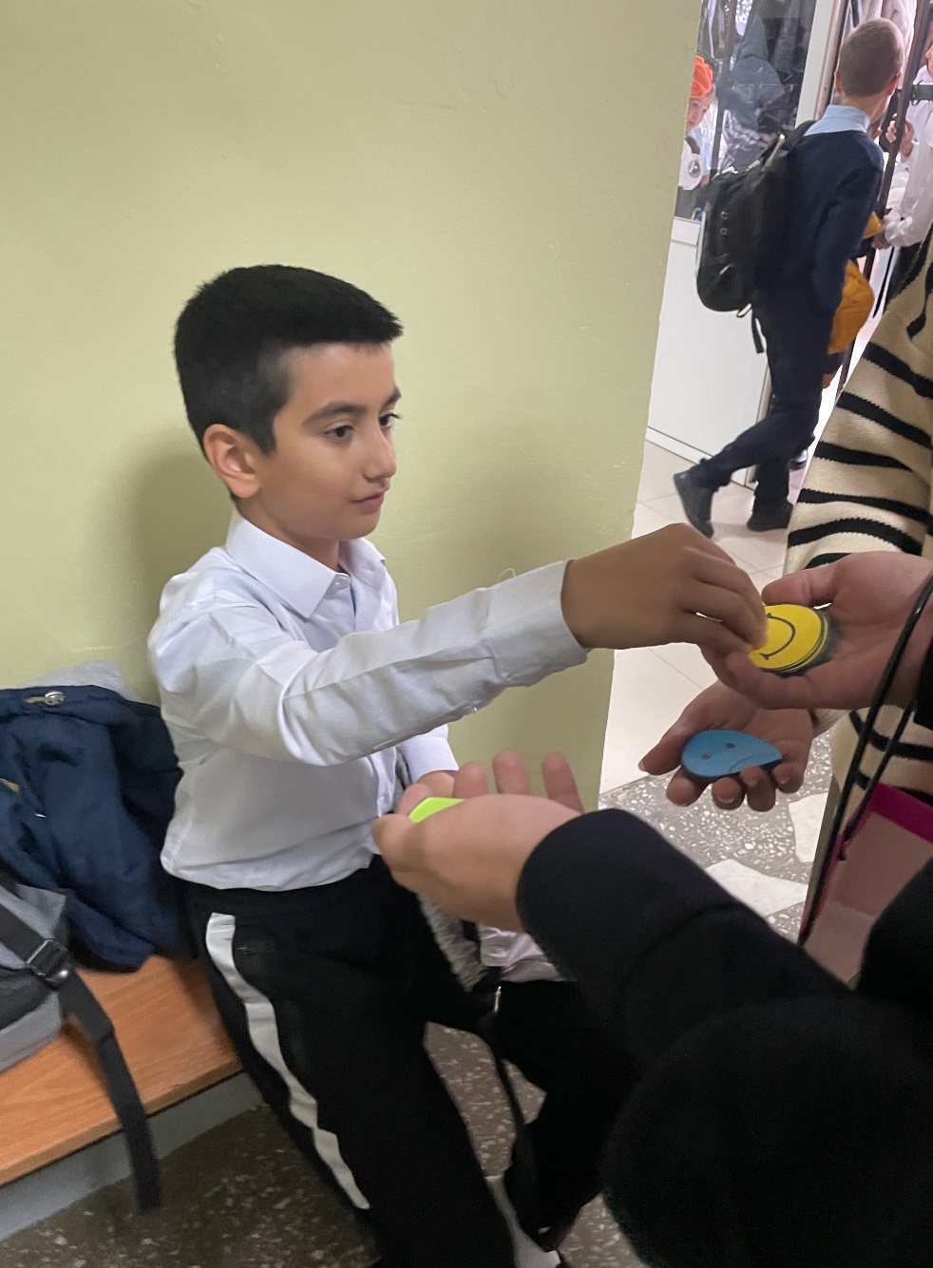
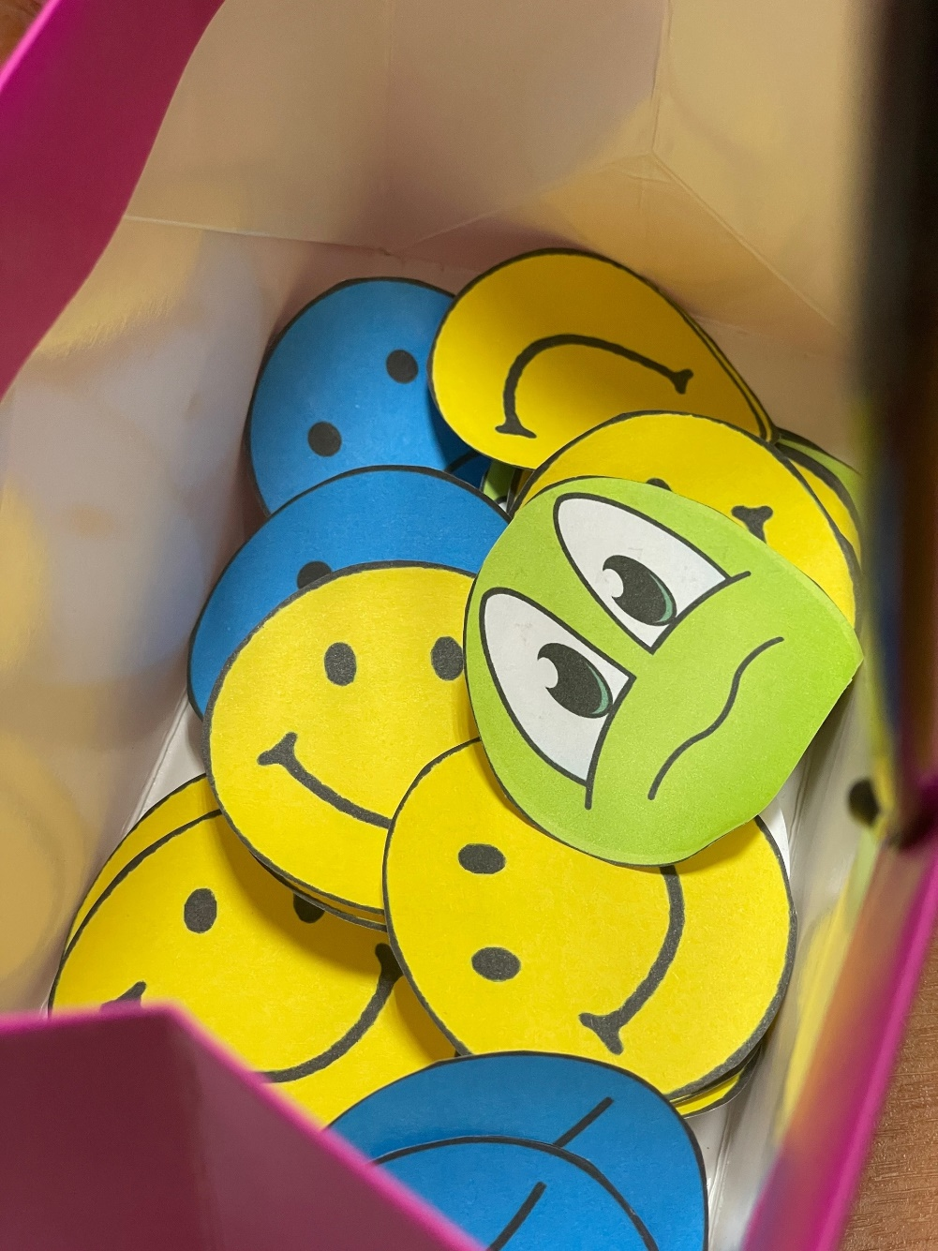
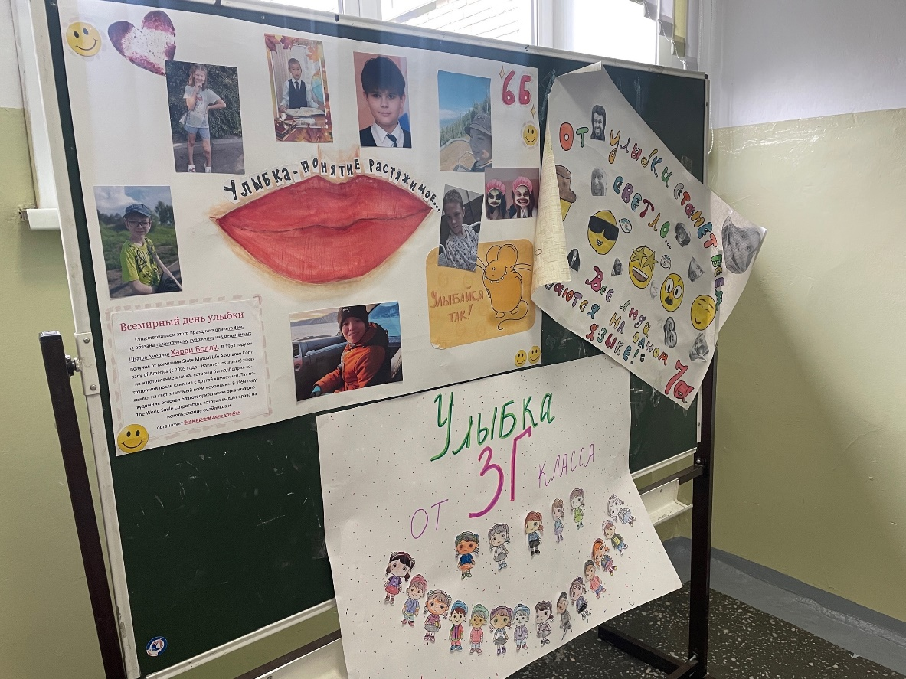

Slide 3
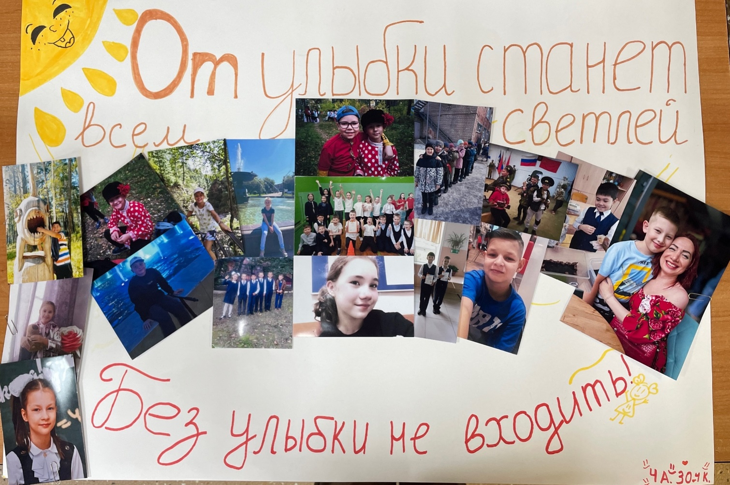
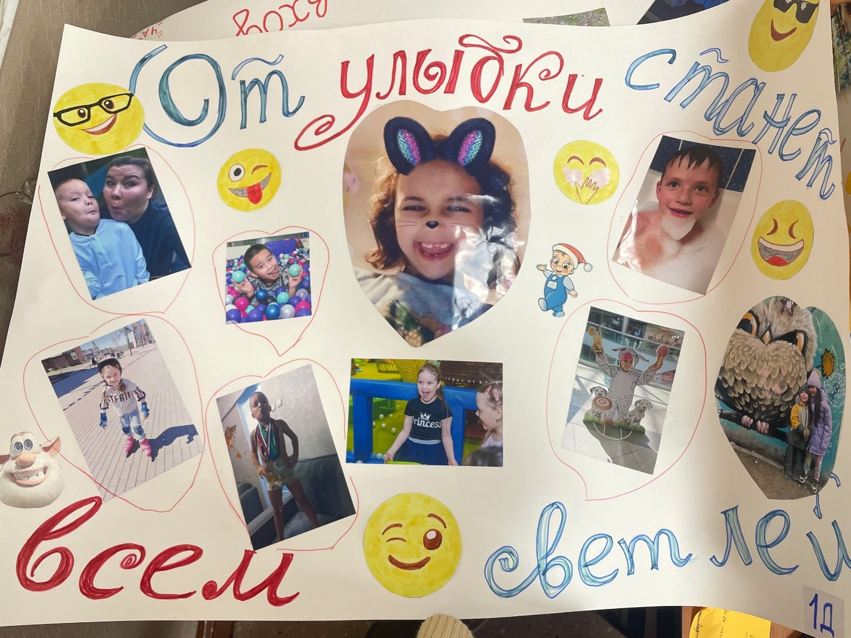

Slide 4
